Slide 1



CLASS :3
SUBJECT : ODIA
CHAPTER NUMBER: 15
CHAPTER NAME : ଆମ ଅଞ୍ଚଳର ଭୂମିରୂପ
SUBTOPIC : ଅଭ୍ୟାସ – ୬ ଓ ୮

Slide 2
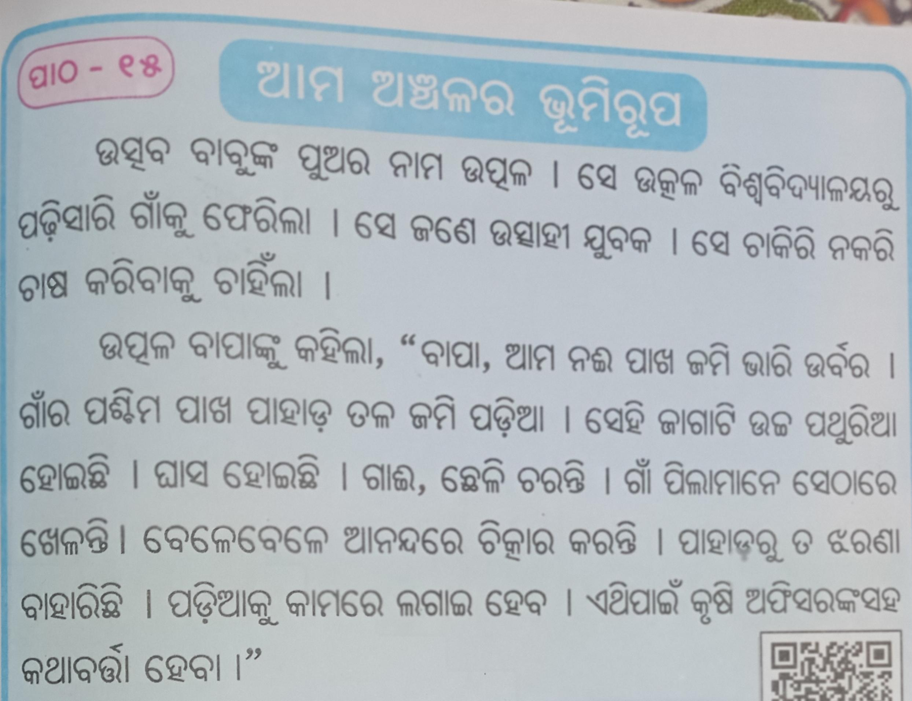

Slide 3
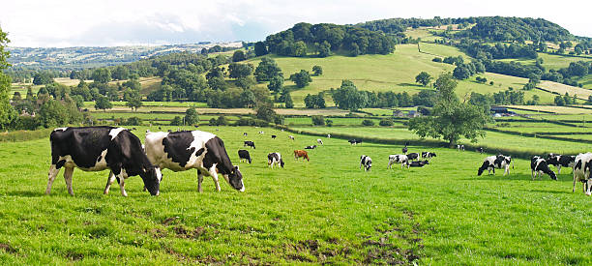

Slide 4
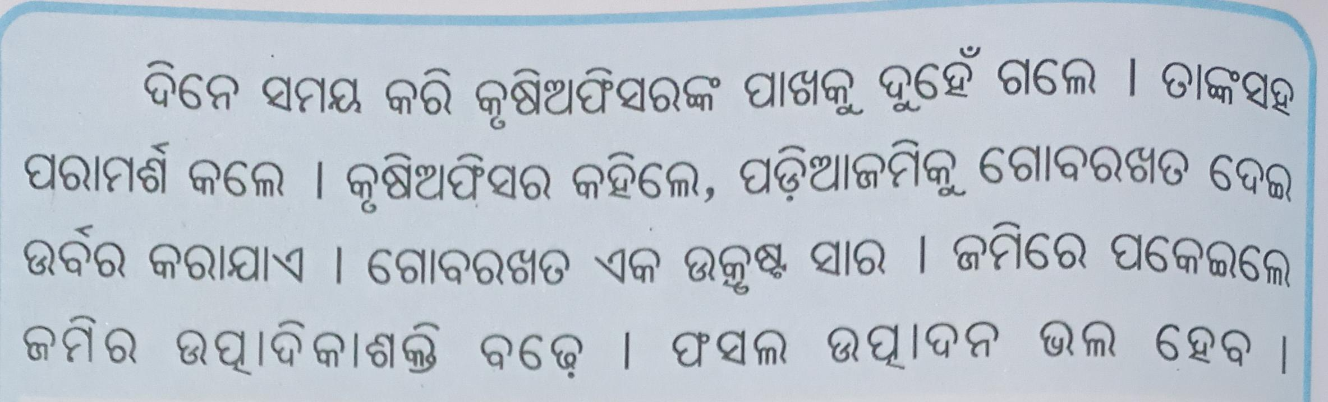

Slide 5
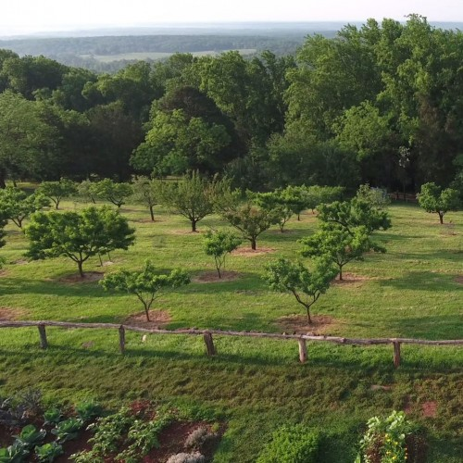

Slide 6
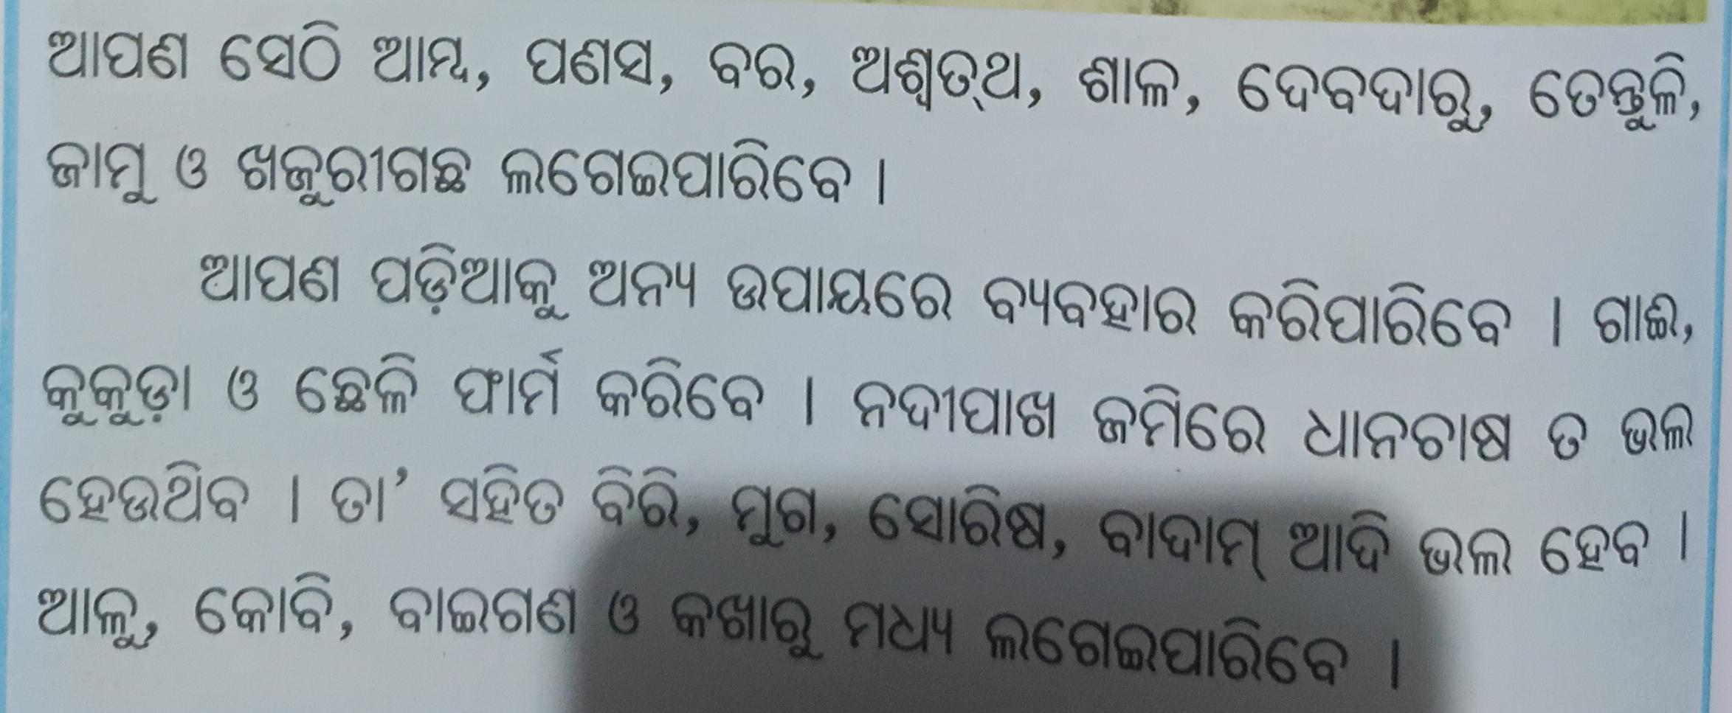

Slide 7
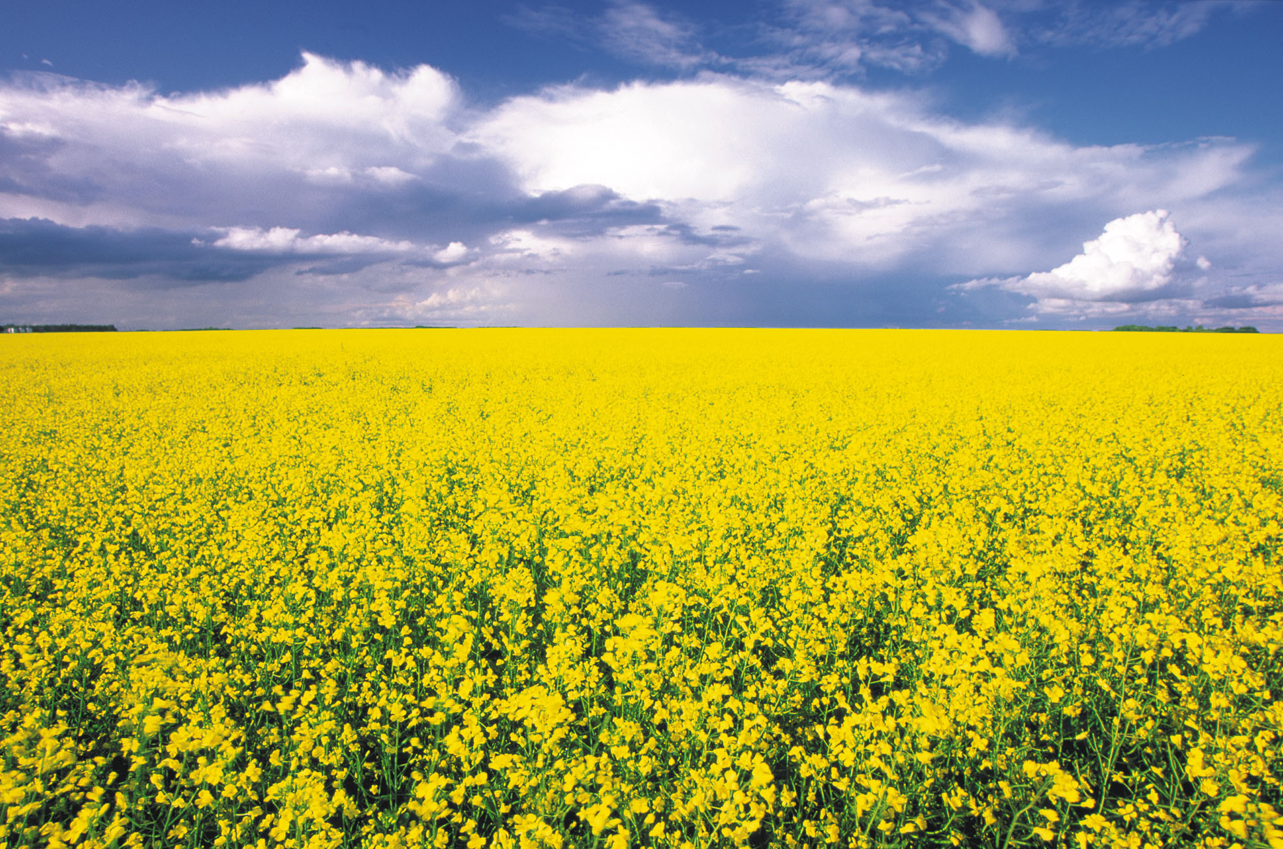
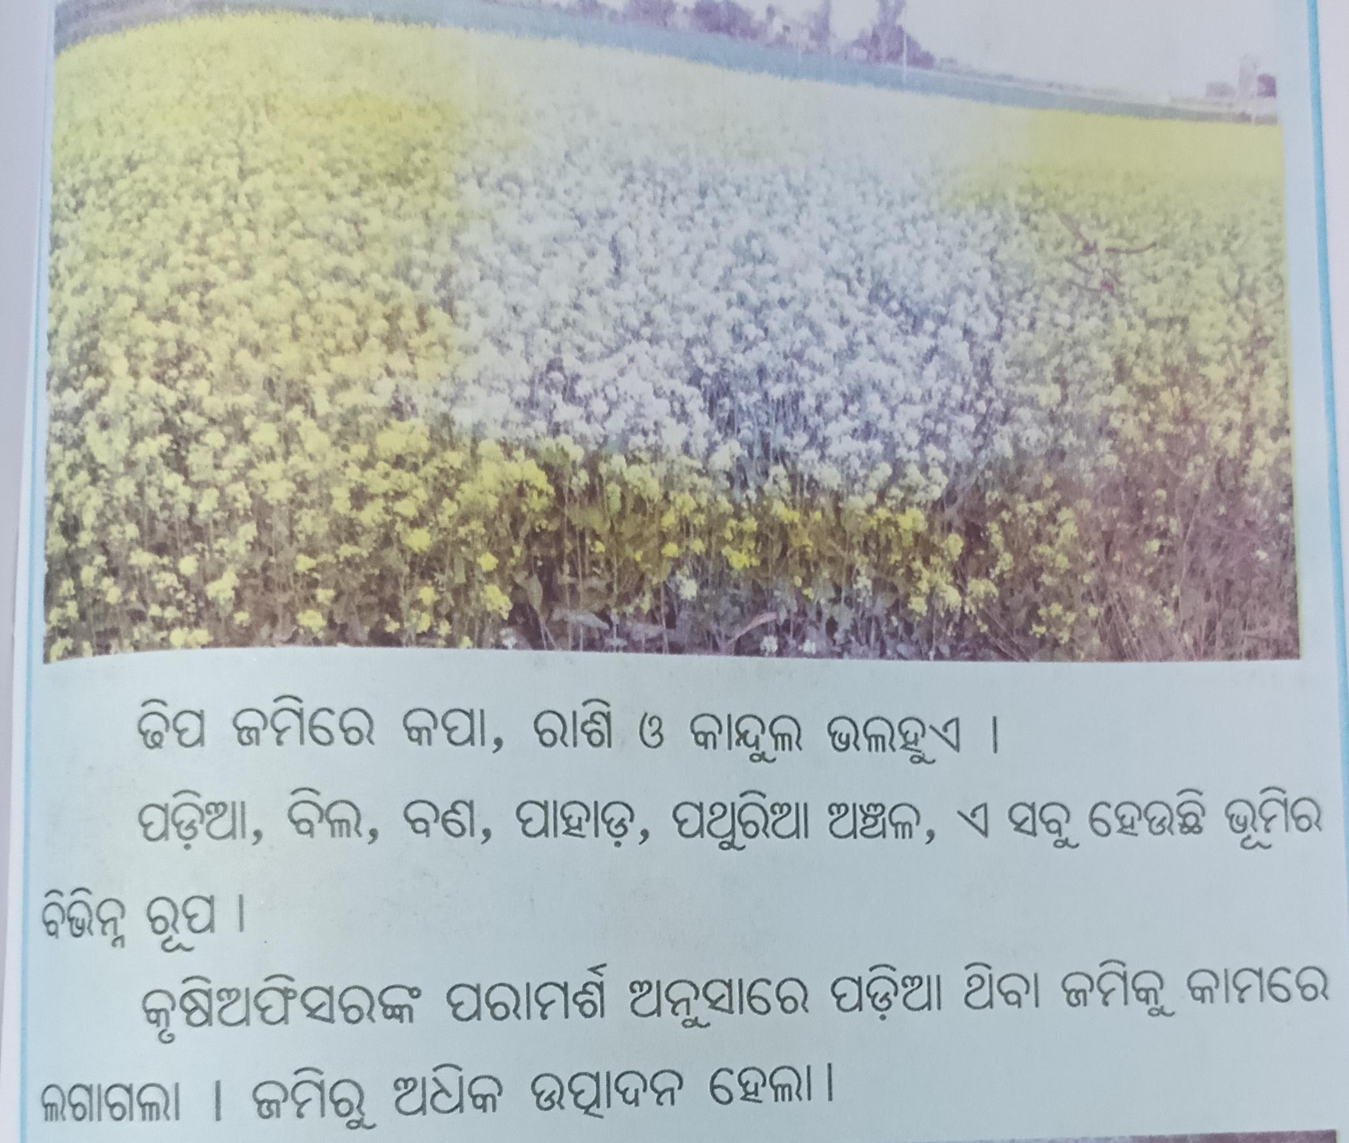

Slide 8
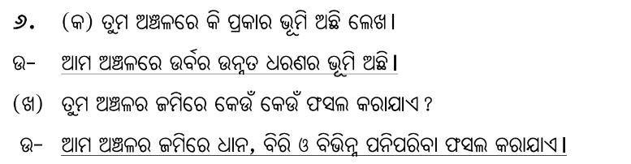
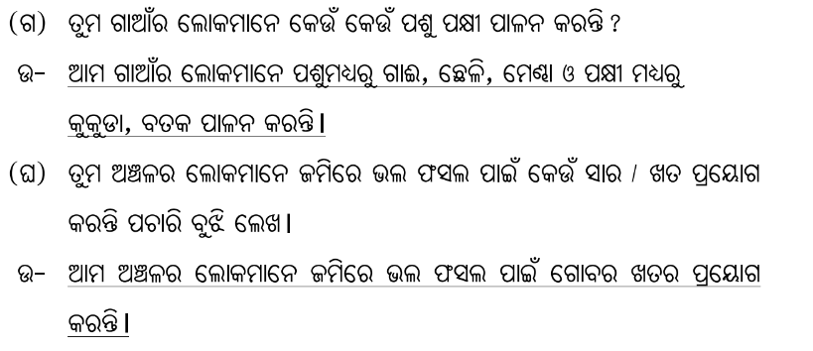

Slide 9
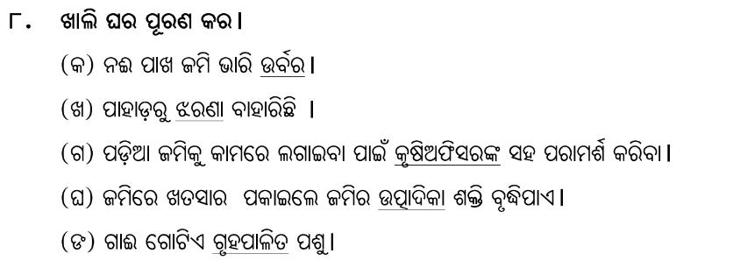

Slide 10

ଗୃହ କର୍ମ
ଅଭ୍ୟାସ -୨ ଓ ୩ କୁ ଖାତାରେ କର ।

Slide 11
ଅଧ୍ୟୟନରୁ ଲବ୍ଧଜ୍ଞାନର ଫଳାଫଳ:-
ପିଲାମାନଙ୍କର ଶ୍ରବଣ ପଠନ ଓ ଲିଖନ ଶୈଳୀର ଅଭିବୃଦ୍ଧି ହେବ ।
ବିଭିନ୍ନ ଯୁକ୍ତାକ୍ଷର ର ବ୍ୟବହାର ଶିଖିଲେ ।
ଯୁକ୍ତାକ୍ଷର ର ବ୍ୟବହାର କରି ନୂଆ ଶବ୍ଦ ଓ ବାକ୍ୟ ଗଢିବେ ।

Slide 12
THANKING YOU
ODM EDUCATIONAL GROUP

